Slide 1
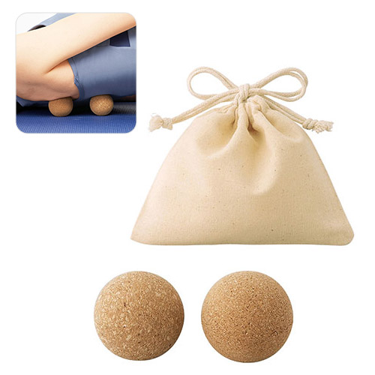
【提案書】
コルクストレッチボール(巾着付き)
特徴
巾着付きのコルクストレッチボール。コンパクトで軽量なストレッチボールを手で転がしたり、膝裏に挟んだりして気になる部分を手軽にケアできます。美容やスポーツ関連のノベルティに最適です。
商品写
納期
納期スペース
仕様
素材：ストレッチボール:天然草木(コルク)巾着:綿・レーヨン・ポリエステル混
サイズ：ストレッチボール:約φ50mm 巾着:約120×140mm
包装：ポリ袋入
備考：名入れ可能 ※天然素材の為、風合いなどに若干の個体差が生じます。
お見積
お見積りスペース

